Slide 1
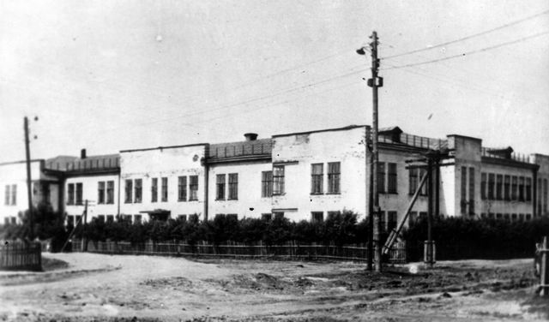
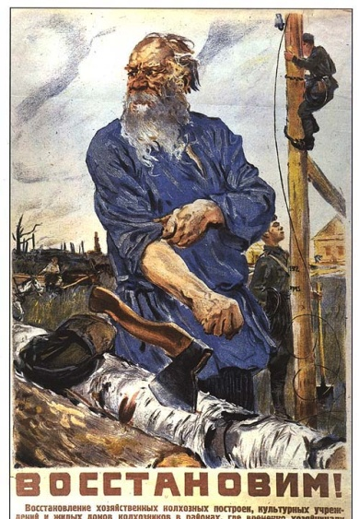
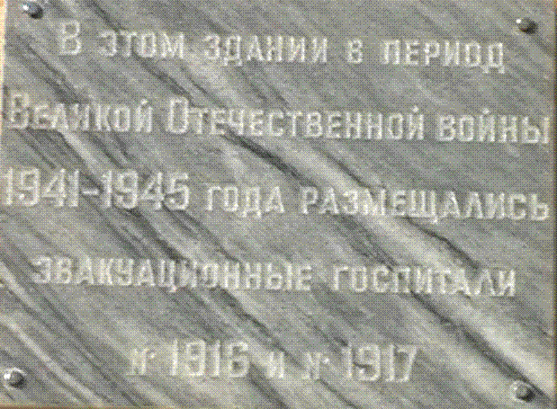
Как началась Великая Отечественная война.
Тяжким бременем легла война на весь наш народ. Больницы, санатории, дома отдыха, клубы были переоборудованы в госпитали, где лечили раненых. На заводах к станкам вставали подростки, заменив старших. Старики и женщины работали в колхозах.

Slide 2
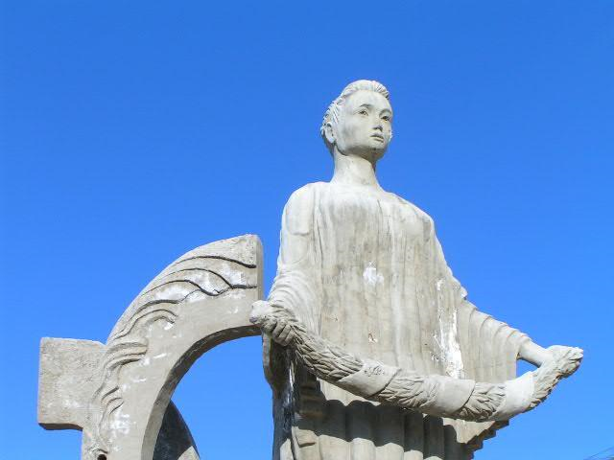
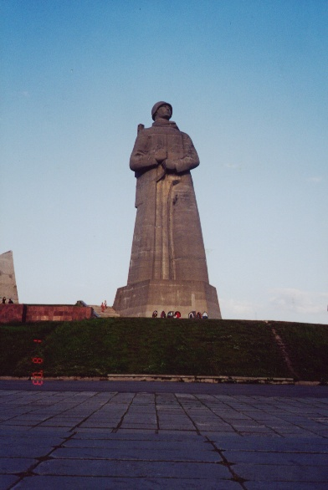
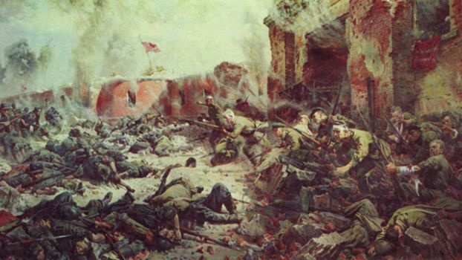
Как началась Великая Отечественная война.
Красная Армия вынуждена была отступать, ведя тяжелые оборонительные бои. Народ хранит память о героической обороне пограничной Брестской крепости, городов-героев Киева, Смоленска, Одессы, Севастополя и других.

Slide 3
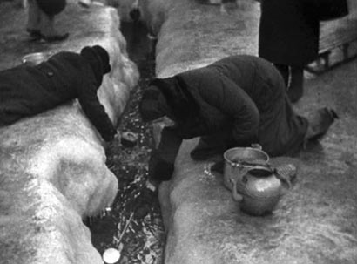
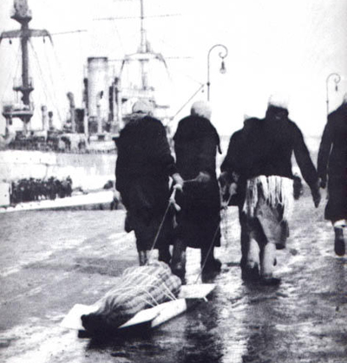
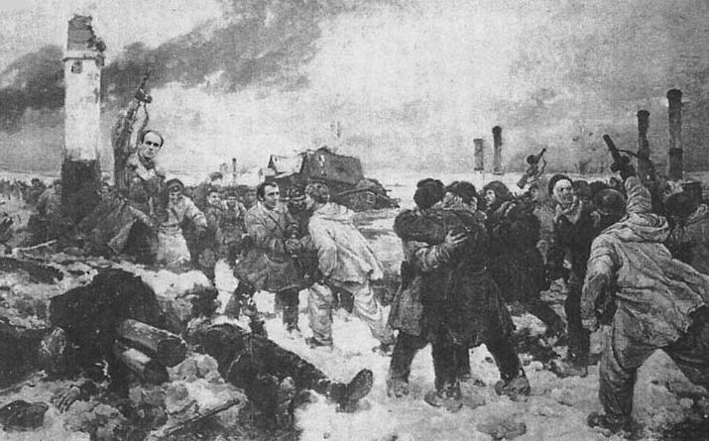
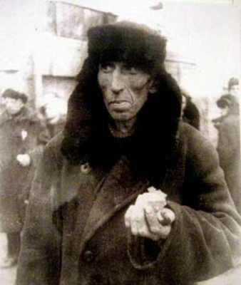
Как началась Великая Отечественная война.
Оказался во вражеском кольце и Ленинград. 900 дней длилась осада. Ленинградцы героически отстояли свой город. Здесь погибли более миллиона жителей и защитников, но врагу не удалось войти в город.

